Slide 1
Synthèse des EEQ ACPA 2025
Pascal Chambon
Un grand merci aux experts et aux superviseurs !
Experts
Aurélie Coussement
Chantal Missirian
Céline Richard Pebrel
Valentine Marquet
Véronique Satre
Caroline Schenk
Anna Suchet Dechaud
Lucie Tosca
Superviseurs
Martine Doco Fenzy
Jean Michel Dupont
Guillaume Jedraszak
Erika Launay

Slide 2
Et aux laboratoires participants
Proposition de cas
Particularité de de cet EEQ
- Envoi ADN :
ADN moyenement concentré (40-50ng/µl) => plus grand volume par tube envoyé par rapport à 2024
Pas de demande de renvoi d’ADN
- problématique générale de mailing via la liste de diffusion ACLF
- Période d’analyse sur l’été
sélection et validation des cas
préparation des envois
=> sera avancée en 2026
- dossiers très classiques sans surprise, très bon résultats
postnatal : notes comprises entre 18 et 20, moyenne à 19,49
prénatal : notes comprises entre 18,5 et 20, moyenne à 19,48

Slide 3
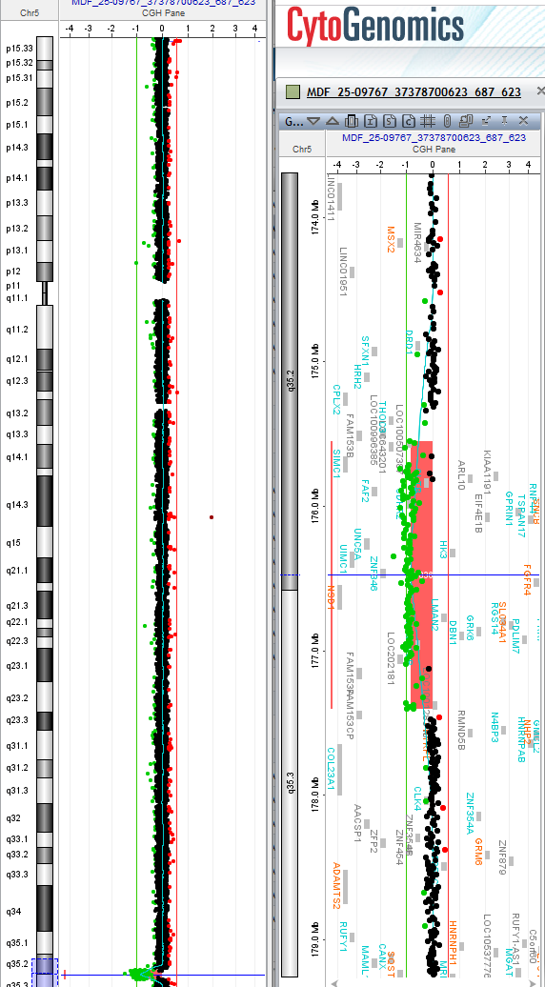
EEQ ACPA postnatal 2025
Mr M… (Prénom) BOUC… (Nom), né le 14/08/1980), est adressé à la consultation de génétique en raison d’un trouble du spectre autistique, d'un trouble du développement intellectuel, d'une dysmorphie, d'une macrocéphalie et d'une épilepsie.
Une ACPA est réalisée dans ce contexte.
Prescripteur : Dr EEQ
Le consentement signé par les parents et l'attestation d'information sont disponibles au laboratoire.
Le prélèvement sanguin est réalisé la veille de la réception de l'ADN par le laboratoire.
Devait être détectée :
Délétion interstitielle et hétérozygote d’environ 1,9Mb en 5q35.2q35.3
Formules acceptées
arr[GRCh37] 5q35.2q35.3(175,559,343_177,422,760)x1
arr[GRCh37] 5q35.2q35.3(175559343_177422760)x1

Slide 4
EEQ ACPA postnatal 2025
Proposition de commentaire
Présence d’une délétion interstitielle et hétérozygote d’environ 1,9Mb en 5q35.2q35.3 emportant 31 gènes Omim dont 8 OMIM Morbid. Parmi ces gènes, la délétion emporte le gène NSD1 dont l’haploinsuffisance est à l’origine du syndrome de Sotos.
Ce CNV est considéré comme pathogène et responsable du phénotype
Cette délétion doit être confirmée par technique indépendante, de préférence par FISH.
Ce résultat doit être rendu au cours d'une consultation de conseil génétique. Celle ci permettra notamment de rechercher un remaniement chromosomique parental par technique de FISH et de proposer un conseil génétique adapté.
Eléments principaux de la grille de lecture
pénalisation si délétion classée probablement pathogène au lieu de pathogène
Pénalisation si ISCN 2024 non utilisée ou non mentionnée
Pénalisation si NSD1 ou syndrome de Sotos non mentionnés
pénalisation si pas de corrélation avec le phénotype
pénalisation si FISH n’apparaît pas comme technique de vérification nécessaire
Pénalisation si étude parentale non demandée

Slide 5
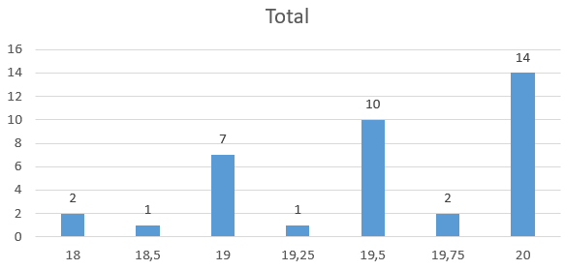
EEQ ACPA postnatal 2025
Répartition des notes
Commentaires :
40 laboratoires inscrits, 37 réponses
Pas de résultat non conforme (Mention EEQ conforme précisée tous les rapports de synthèse):
Données administratives (nom prénom) parfois différentes de ceux précisés dans l’EEQ
non pénalisé mais exigé sur les EEQ européens
position précisée avant la session 2026 des EEQ ACLF
version ISCN utilisée non précisée
droits de réponse à venir
Groupe | Moyenne
1 | 19,25
2 | 19,86
3 | 19,33
4 | 19,52
Ensemble des groupes | 19,49

Slide 6
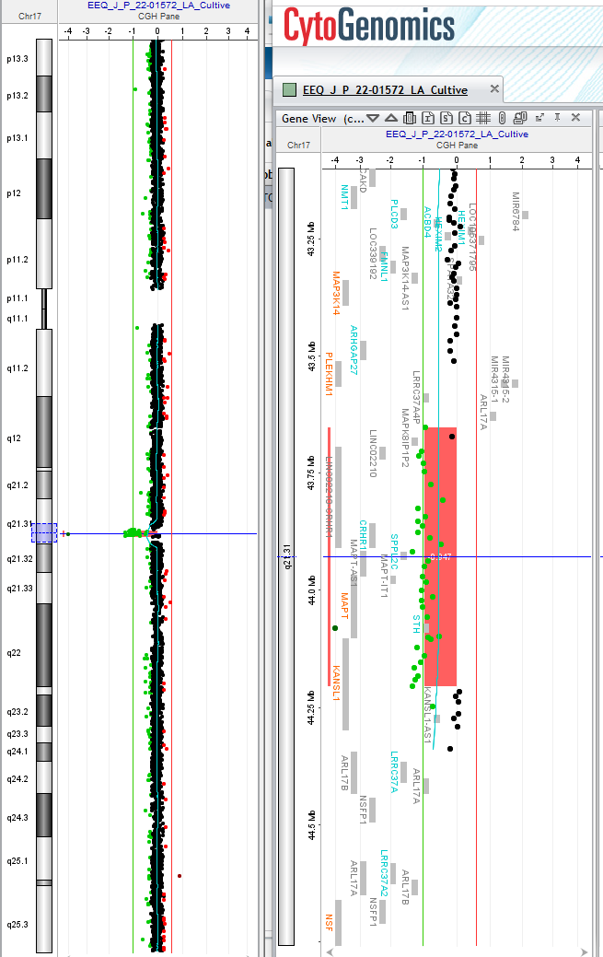
EEQ ACPA prénatal 2025
Mme Pam (Prénom) JEA… (Nom), née le 01/01/1980), est enceinte. Elle a bénéficié d’un dépistage combiné du 1er trimestre qui ne l’a pas identifiée à risque de trisomie 21 fœtale.
A l’échographie du 2e trimestre réalisée au terme de 23 SA + 4j est noté une agénésie du corps calleux associé à un aspect de fente palatine.
Le foetus est de sexe féminin.
Une amniocentèse est réalisée à 25SA après avis du CPDP
L’ADN a été extrait sur le liquide amniotique natif et une contamination maternelle a été exclue par analyse de marqueurs microsatellites (contamination maternelle non prise en compte dans l’expertise de l’EEQ).
Prescripteur : Dr EEQ
Le consentement et l’attestation de consultation sont disponibles
Considérer la date de prélèvement du liquide amniotique comme la veille de la date de réception de l'ADN.
Devait être détectée :
Délétion interstitielle hétérozygote d’environ 500-600kb en 17q21 impliquant les gènes MAPT et KANSL1 et responsable du syndrome de microdélétion 17q21 (Syndrome de Koolen de Vries)
arr[GRCh37] 17q21.31(43,570,371_44,208,036)x1
ou arr[GRCh37] 17q21.31(43570371_44208036)x1

Slide 7
EEQ ACPA prénatal 2025
Proposition de commentaire
Présence d’une délétion interstitielle et hétérozygote d’environ 500-600Kb de bras long de chromosome 17 (bande 17q21), emportant les gènes MAPT et KANSL1. L’haploinsuffisance du gène KANSL1 est responsable du syndrome de microdélétion 17q21 (syndrome de Koolen de Vries)
Ainsi, la CGH array a permis d'identifier une délétion interstitielle hétérozygote d’environ 500Kb - 600Kb en 17q21 pathogène et compatible avec le phénotype fœtal.
Cette délétion doit être confirmée par technique indépendante, de préférence par FISH.
Ce résultat doit être rendu au cours d'une consultation de conseil génétique. Celle ci permettra notamment de rechercher un remaniement chromosomique parental par technique de FISH et de proposer un conseil génétique adapté.
Eléments principaux de la grille de lecture
Pénalisation s’il n’y a pas à la fois la mention de la classification des CNV (avec ou sans mention du N° de classe) et corrélation avec le phénotype
Pas de pénalisation si des gènes ne sont pas cités mais que le nom du syndrome ou le numéro Omim est précisé
Pénalisation si la FISH n’apparaît pas comme technique de vérification nécessaire
Pénalisation si pas de demande d’enquête familiale et de conseil génétique

Slide 8
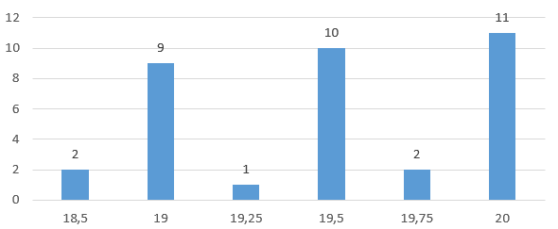
EEQ ACPA prénatal 2025
Répartition des notes
Commentaires :
36 laboratoires inscrits, 35 réponses
Pas de résultat non conforme
0 résultat critique (anomalie non identifiée)
2 erreurs mineures de formule
version ISCN utilisée non précisée
droits de réponse à venir
Groupe | Moyenne
1 | 19,53
2 | 19,56
3 | 19,28
4 | 19,55
Ensemble des groupes | 19,48

Slide 9
Un grand merci à tous les experts et superviseurs
Envoyez nous des propositions de cas pour le prochain EEQ !
Experts
Aurélie Coussement
Chantal Missirian
Céline Richard Pebrel
Valentine Marquet
Véronique Satre
Caroline Schenk
Anna Suchet Dechaud
Lucie Tosca
Superviseurs
Martine Doco Fenzy
Jean Michel Dupont
Guillaume Jedraszak
Erika Launay

